Slide 1

SQL ĮVADAS

Slide 2

PRISIMENAM GIT
PAGRINDINĖS GIT KOMANDOS
<repo> <directory>
git clone
git add https://github.com/
git commit https://git-scm.com
git push
git fetch
git pull
Arba tiesiog naudokit Git Gui ☺
prisiminimui kaip naudoti git:
https://www.atlassian.com/git/tutorials

Slide 3
SQL – KAS TAI?
SQL yra užklausų kalba skirta valdyti duomenis, kurie pasiekiami per reliacinę duomenų bazių valdymo sistemą(RDBMS).
SQL užklausomis galima informaciją duomenų bazėje sukurti(Create), nuskaityti(Read), atnaujinti(Update) arba ištrinti(Delete). Tai yra pagrindiniai veiksmai, kurie paprastai vadinami akronimu – CRUD.
Yra įvairių RDBMS, kaip pvz.: MySQL, MS Access, Oracle, Sybase, Informix, postgres,MS SQL Server ir t.t. ir dauguma jų turi ir naudoja savo SQL kalbos dialektą, tačiau tarptautinių standartų dėka pagrindinės kalbos operacijos tarp dialektų sutampa.

Slide 4
SQL KONCEPTAI
lentelės (tables) – RDBMS objektai duomenim laikyti.
laukas (field) – kiekviena lentelė išskaidoma į smulkesnius požymius, vadinamus laukais
įrašas/eilutė (record/row) – horizontalus duomenų rinkinys lentelėje.
stulpelis (column) - laiko duomenis susietus su lentelės lauku.
null – nėra duomenų, tuščia, be reikšmės

Slide 5
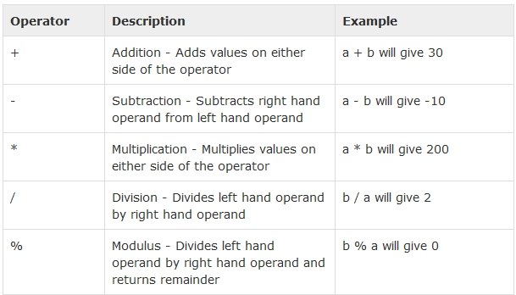
SQL ARITMETINIAI OPERATORIAI

Slide 6
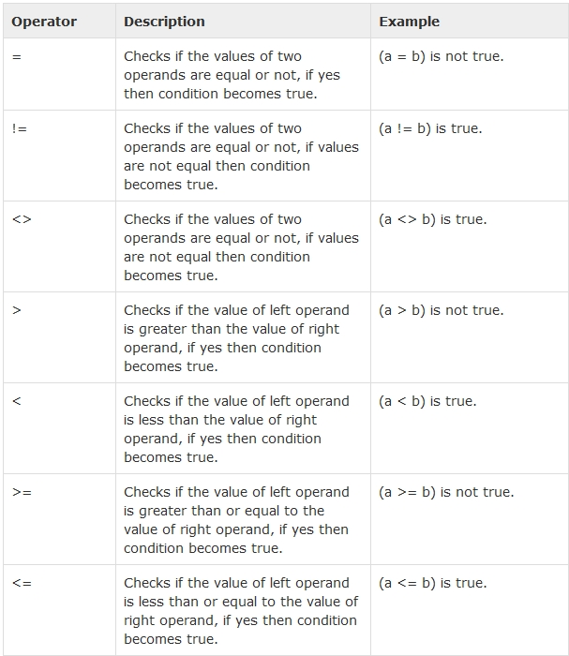
SQL PALYGINIMO OPERATORIAI

Slide 7
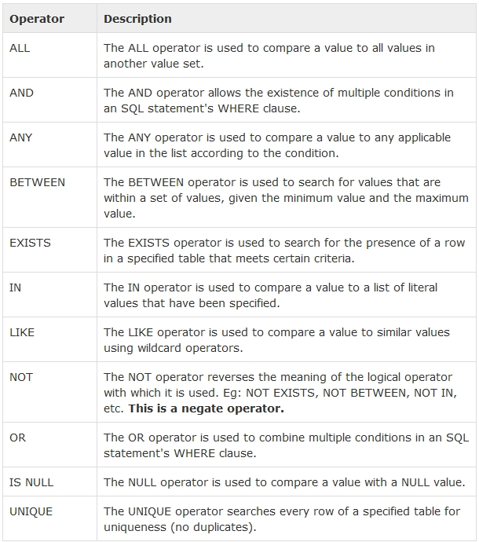
SQL LOGINIAI OPERATORIAI

Slide 8
SQL APRIBOJIMAI (CONSTRAINTS)
tai taisyklės nusakančios/apribojančios duomenis lentelėse ar jų stulpeliuose. Apribojimai gali būti lentelės arba lauko/stulpelio lygio:
NOT NULL – nurodo jog negali būti tuščia
DEFAULT – nurodo standartinę reikšmę
UNIQUE – užtikrina, jog visos reikšmės stulpelyje yra unikalios
Primary Key (PK) – kiekvieno įrašo/eilutės unikalus identifikatorius
Foreign Key (FK) – nuoroda į PK kitoje lentelėje
CHECK – patikrina ar visos reikšmės stulpelyje atitinka tam tikras sąlygas
INDEX – naudojamas padidinti duomenų pasiekiamumo greitį

Slide 9
DB KŪRIMAS, PASIRINKIMAS IR TRINIMAS
kūrimas:
CREATE DATABASE DatabaseName;
trinimas:
DROP DATABASE DatabaseName;
pasirinkimas:
USE DatabaseName;

Slide 10
LENTELIŲ KŪRIMAS IR TRINIMAS
kūrimas:
CREATE TABLE table_name(
column1 datatype,
column2 datatype,
.....
columnN datatype,
PRIMARY KEY( one or more columns )
);
trinimas:
DROP TABLE table_name;

Slide 11
ĮRAŠŲ PRIDEJIMAS, REDAGAVIMAS IR TRINIMAS
INSERT INTO TABLE_NAME (column1, column2, column3,...columnN) VALUES (value1, value2, value3,...valueN);
INSERT INTO TABLE_NAME VALUES (value1,value2,value3,...valueN);
UPDATE table_name SET column1 = value1, column2 = value2...., columnN = valueN WHERE [condition];
DELETE FROM table_name WHERE [condition];

Slide 12
DUOMENŲ NUSKAITYMAS IR SĄLYGOS
SELECT column1, column2, columnN FROM table_name;
SELECT * FROM table_name;
Sąlygos, raktinis žodis WHERE
SELECT column1, column2, columnN FROM table_name WHERE [condition]

Slide 13
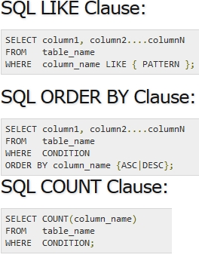
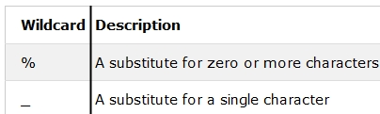
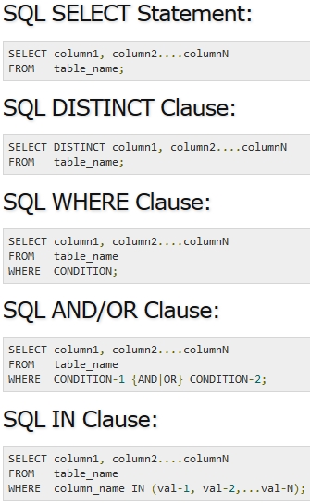
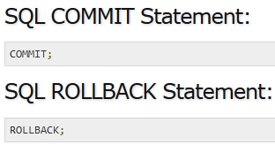
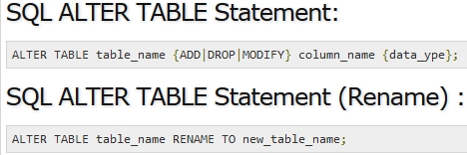
PAGRINDINIŲ OPERACIJŲ SINTAKSE

Slide 14
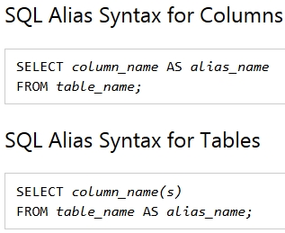
SLAPYVARDZIAI (ALIASES)

Slide 15
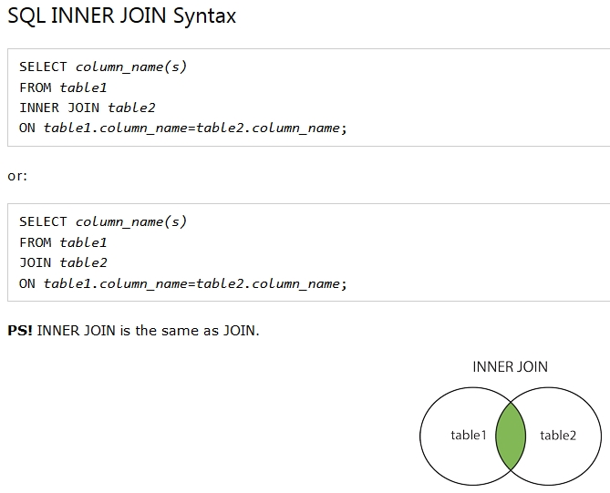
LENTELIŲ APJUNGIMAS
INNER JOIN

Slide 16
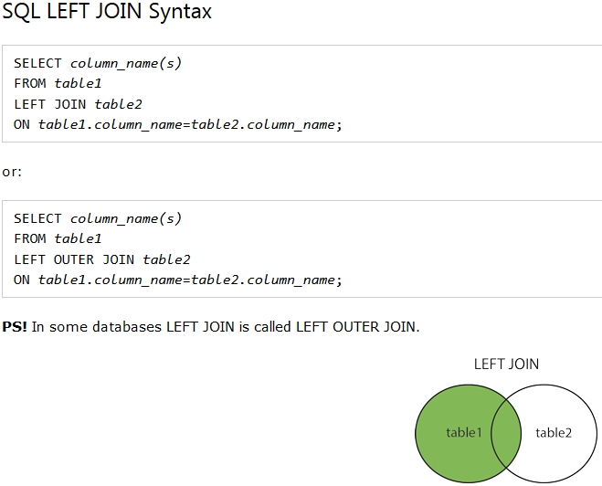
LENTELIŲ APJUNGIMAS
LEFT JOIN

Slide 17
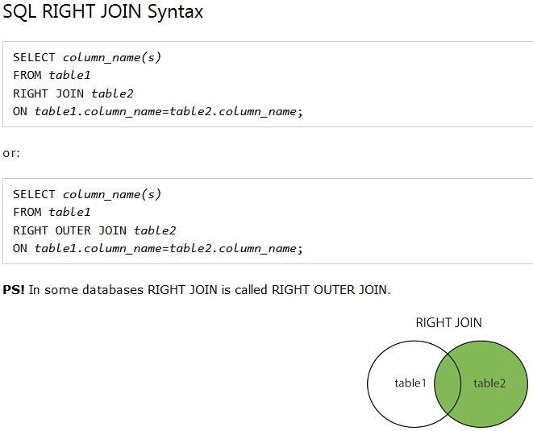
LENTELIŲ APJUNGIMAS
RIGHT JOIN

Slide 18
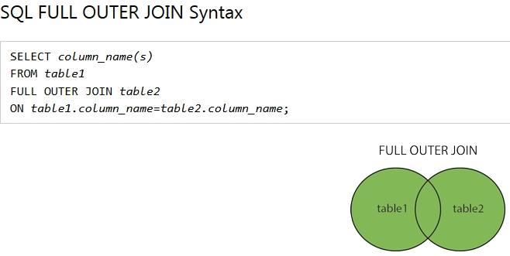
LENTELIŲ APJUNGIMAS
FULL JOIN

Slide 19
SAKINIAI SAKINIUOSE
pvz.:
select name from user where name in (select name from saint_names);

